Slide 1
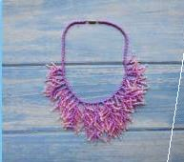
Муниципальное бюджетное учреждение дополнительного образования «Центр внешкольной работы»
Задание по плетению бисером
«Ожерелье «Кораллы»
для учащихся 1-2 года обучения
по дополнительной общеразвивающей программе
«Декоративно-прикладное творчество»
Возраст 9-14 лет
Педагог дополнительного образования
Изаак Людмила Александровна
г. Петропавловск-Камчатский
2025 г.

Slide 2
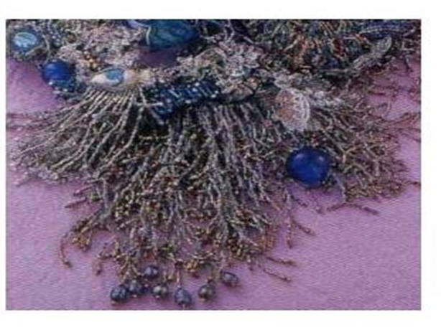
РЕБЯТА! Сегодня Будем плести ожерелье «Кораллы».
Коралл – символ скромности и счастья.
Эти камни являются одним из самых заманчивых материалов для создания украшений. Но, к сожалению, коралловые рифы близки к исчезновению, ценность материала растет, а количество наоборот, уменьшается.
Предлагаю сделать колье «Кораллы» из бисера, которое по красоте не уступит настоящим кораллам.

Slide 3
Ход работы
Часть 1.
Для изготовления колье потребуется :
бисер разного цвета №10
леска или армированные нитки
игла бисерная, салфетки под бисер, ножницы.
Схем плетения колье в виде кораллов великое множество. Можете формировать схему самостоятельно. Главное в том, чтобы понять процесс изготовления.

Slide 4
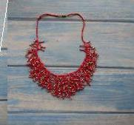
Колье состоит из цепочки и подвесок. Подвески можно сплести из бисера разной формы и разного цвета. Подвески так же могут быть разной или одинаковой длины. От количества подвесок зависит внешний вид изделия. Колье может быть объемным или скромненьким. В качестве основы для колье можно использовать любой вид бисерной цепочки, в том числе и простую нитку с бисером.

Slide 5
Техника безопасности при работе с бисером
1. Бисер должен лежать на салфетках. Бисер разного цвета надо стараться не смешивать.
2. Иголка должна быть в игольнице.
3. Заниматься спокойно, не отвлекаться от работы.

Slide 6
Предлагаю сделать цепочку в технике «Сетка». Вы с этой техникой хорошо знакомы. Кто забыл, посмотрите на схему.
Можно сплести любую цепочку, но не забудьте, что длина цепи должна быть равна ½ длины всего изделия.

Slide 7
Вот такая цепочка у вас должна получиться. Сплетите дома половину цепочки вашего изделия. На занятии мы продолжим плетение колье «Кораллы».

Slide 8
До встречи !!!

